Slide 1

Родительское собрание

Slide 2

Добрый вечер, уважаемые родители! Сегодня мы собрались вместе, чтобы обсудить проблемы, связанные с успешностью учебной деятельности наших детей. Во многом результаты учения напрямую связаны с познавательными процессами, которые формируют у школьников способность к интеллектуальной деятельности. И сегодня мы постараемся решить проблему, связанную с одним из этих процессов. Предлагаем вашему вниманию отгадать кроссворд

Slide 3
1
2
3
4
5
6
7

Slide 4

Главные проблемы начальной школы
Одной из главных проблем в начальной школе является недостаточное развитие у школьников процессов произвольного внимания. В семьях этому тоже уделяется недостаточно внимания. А ведь произвольное внимание – это привычка, воспитание которой начинается в семье.
Ребёнок не умеет длительное время заниматься одним и тем же делом, не умеет играть с игрушками, не имеет интересов и увлечений – всё это может привести к несформированности произвольного внимания и впоследствии к проблемам в учебной деятельности. С чем мы, учителя начальных классов, и сталкиваемся, особенно в последнее время.

Slide 5

“Гений – это внимание. Не важно, кто это сказал. Важно, что это так”.

Slide 6

Родительское собрание по теме:
“Творческая лаборатория родителей за круглым столом”.
« Как помочь ребенку стать внимательным»

Slide 7

До проведения собрания я запустили анкету, чтобы узнать, насколько актуальна, затронутая нами тема?
Анализ анкет показал,

Slide 8
1.Часто ли Ваш ребёнок отвлекается во время выполнения заданий?
- Да. - 11 чел.
- Трудно сказать - 1 чел.
- Нет - 9 чел.

Slide 9
2.Можно ли назвать Вашего ребёнка сосредоточенным, усидчивым?
- Да - 4 чел.
- Трудно сказать - 11 чел.
- Нет - 7 чел.

Slide 10
3.Хотелось бы Вам, чтобы Ваш ребёнок был внимательным?
- Да 20чел.
- Трудно сказать -
- Нет -
- Другое чел.

Slide 11
4. Что Вы делаете для того, чтобы у Вашего ребёнка развивалось внимание?
- Занимаемся----- много читаем, задания в игровой форме, развивающие игры, загадки,
- Затрудняюсь ответить -----------чел.
- Не знаем -----------чел.
- Без ответа 5 чел.

Slide 12
Итак: по результатам анализа анкет мы сделали вывод, что 1 человек из ответивших на вопросы анкеты не знают своих детей, готовя ребёнка в школу, не развивали у них произвольность или занимались с ребёнком от случая к случаю, поэтому, затронутая тема сегодня, очень актуальна, и к вам обращаю первый вопрос: Сколько времени вы уделяете своему ребёнку?

Slide 13
Затронутая нами тема сегодня актуальна?
Столкнулась с проблемой « Как помочь ребенку стать внимательным»
Объект исследования: ученический коллектив.
Предмет исследования: “Как помочь детям стать внимательнее”.
Цель: как формировать привычку быть внимательным.

Slide 14
Гипотеза: доказать, что ребёнок будет более внимательным ,если: выяснить причины неадекватного поведения; проводить системные занятия по её корректировке и формированию привычки.

Slide 15
Задача:
Рассмотреть важность и значимость проблемы развития детского внимания.
Познакомиться с методами и приёмами развития внимания первоклассников.
Для этого:
1.Провести опрос по теме родительского собрания:
“Выбор пути”.
2.Изучить соответствующую научную литературу.
3.Познакомиться с понятием “внимание” и его основными свойствами.
4.Подобрать методики и провести исследования, диагностики.
Изучить в ходе собрания упражнения и игры по развитию внимания.
Участники: Ученики, классный руководитель, родители учащихся 1 “а”класса.
Форма проведения: “Творческая лаборатория родителей за круглым столом”

Slide 16

Прошу Вас продолжить фразу
Внимательный ребёнок – это…

Slide 17
Внимание – это способность человека сосредоточиться на определённом объекте и явлениях.
Основные свойства: концентрация, объём, устойчивость, распределение, и переключение.

Slide 18
Внимание может быть:
Непроизвольным (не имеющим цели и не прилагает никаких усилии).
Произвольным( имеющим цели и для поддержки внимания следует прилагать усилие).
Послепроизвольным ( наличие цели, и удержание её без всяких волевых усилий).

Slide 19

Прошу вас обсудить в группах такие вопросы:
концентрировать внимание – это…..
переключать внимание - это …
распределять внимание – это…
устойчивость внимания – это…

Slide 20
Свойства внимания
УСТОЙЧИВОСТЬ
(ученик может
удерживать внимание на изучаемом объекте)
КОНЦЕНТРАЦИЯ
(ученик может
сосредоточить своё внимание)
РАСПРЕДЕЛЕНИЕ или ОБЪЁМ
(ученик охватывает вниманием одновременно несколько объектов)
ПЕРЕКЛЮЧАЕМОСТЬ (ученик перемещает внимание с одного объекта на другой)

Slide 21

Таким образом, важно, чтобы ученик мог сосредоточить своё внимание и удерживать его на изучаемом объекте. При необходимости быстро переключать своё внимание с одного объекта на другой. Важно и умение распределять внимание на разные виды деятельности, один из которых должен быть автоматизированным. Этими автоматизированными видами деятельности должны быть навыки учебной деятельности.

Slide 22
Проявления дефицита внимания
Анкета:
1. Часто наблюдаются беспокойные движения в кистях и стопах. Сидя на стуле, ребенок корчится, извивается.
2. Не может спокойно сидеть на месте, когда это требуется.
3. Легко отвлекается на посторонние стимулы.

Slide 23
4. С трудом дожидается своей очереди во время игр и в различных ситуациях в коллективе (занятия в школе, экскурсии и т. д.).
5. На вопросы часто отвечает, не задумываясь, не выслушав их до конца.

Slide 24
6. При выполнении предложенных заданий испытывает сложности (не связанные с негативным поведением или недостаточностью понимания).
7. С трудом сохраняет внимание при выполнении заданий или во время игр.

Slide 25
8. Часто переходит от одного незавершенного действия к другому.
9. Не может играть тихо, спокойно.
10. Болтливый.

Slide 26
11. Мешает другим, пристает к окружающим (например, вмешивается в игры других детей).
12. Часто складывается впечатление, что ребенок не слушает обращенную к нему речь.

Slide 27
13. Теряет вещи, необходимые в школе и дома (например, игрушки, карандаши, книги и одежду).
14. Часто совершает опасные действия, не задумываясь о последствиях (например, выбегает на улицу, не оглядываясь по сторонам). При этом не ищет приключений или острых ощущений.

Slide 28
Результаты анкеты:
черезмерная двигательная активность (симптомы 1, 2, 9, 10),
отвлекаемость - невнимательность (симптомы 3, 6, 7, 8, 12, 13)
импульсивности (симптомы 4, 5, 11, 14)
Наличие 8 и более симптомов – признаки синдрома дефицита внимания.

Slide 29
Симптомы невнимательности:
недостаточно внимателен к деталям;
с трудом удерживает внимание;
как бы не слушает говорящего;
не может довести дело до конца;
с трудом организует свою деятельность;
избегает выполнения задания;
теряет предметы;
отвлекается на внешние раздражители;
всё забывает.

Slide 30
Симптомы гиперактивности:
дрыгает руками или ногами, крутится;
не может усидеть на месте, когда это требуется;
чрезмерно разговорчив;
носится или лезет куда – либо, когда это не разрешается;
с трудом может тихо играть;
всегда «заведён», «как будто внутри мотор».

Slide 31
Симптомы импульсивности:
выпаливает ответы;
чрезмерно разговорчив;
с трудом дожидается своей очереди;
прерывает других;
вмешивается в чужой разговор.
У гиперактивных детей эти симптомы
постоянны.

Slide 32
Нарушения концентрации внимания является причиной трудностей в выполнении всех учебных заданий, в том числе письма и чтения.

Slide 33

Умение переключать внимание помогает переключаться на различные виды деятельности, которые предлагает учитель на уроке. И, если ребёнок не умеет длительное время заниматься одним и тем же делом, не умеет играть с игрушками, не имеет интересов и увлечений, всё это может привести к несформированности произвольного внимания и впоследствии к проблемам в учебной деятельности.

Slide 34
Как видите, проблемы у нас существуют - научить своего ребёнка вслушиваться в поток звучащей речи, понимать её принимать решения, получая результаты, формировать привычку быть внимательным.

Slide 35
Индивидуальные особенности внимания:
Устойчивое, но слабо переключаемое внимание: дети могут долго и старательно решать одну задачу, но с трудом переходят к следующей.

Slide 36
Индивидуальные особенности внимания
2. Легко переключаемое внимание в процессе работы, но так же и легко отвлекаемое на посторонние моменты.

Slide 37
Индивидуальные особенности внимания
3. Хорошо организованное внимание сочетается с малым объёмом.
4. Легко отвлекаемое внимание.

Slide 38
Индивидуальные особенности внимания
5. Устойчивое непроизвольное внимание:
Дети сосредотачивают внимание на интересных особенностях изучаемого материала.

Slide 39
Если у детей не сформировано произвольное внимание, то -
Они будут заменять буквы – гласные или согласные, близкие по акустическим признакам: дети –теди,
дети – бети, звуки – жвуки.

Slide 40
Если у детей недостаточно развита устойчивость внимания, то они будут:
Пропускать буквы в словах – тава –трава, трва – трава;
В примерах пропускают цифры и знаки: 12-6=5 1 -6=5 12- 6 5;

Slide 41
Если ребёнок переставляет слоги в словах, то:
- это связано с неустойчивостью внимания, например, стройка – сытыройка, проходили – прохолиди, собрались – собрасьли, трава - твара.

Slide 42
Если ребёнок добавляет в слова гласные, то -
это связано с неустойчивостью произвольного внимания, например,
дрова –дорова, стройка – сытыройка.

Slide 43

1.Упражнения
на развитие внимания
Сосчитай все слоги «БА»
ГА БА БО КА ПА КА РА КЕ ТА ЦУ НА МИ ВЕ ТО РИ ТА ЛЕ НА ВЕ ТА КУ ПА ВЫ СЫ ЛЕ РО СЕ ЛО ЛУ ЖА БА ПА МА ТА РА КА НО ДИ ВА РИ ЧЕ ТЫ РЕ ПЯ ШЕ СЕ ВО СЕ ДЕ ВЯ ДЕ СЯ ТА СИ КО МЕ РИ КА КИ РИ МЕ РА ЦУ КО ГО ЛО БА ТЕ РА ТА СИ НО ЛЮ КО БЕ СО НО КА ЧЕ ВЕ РЕ СИ ВА ВИ СА ША МА ША КА ТЯ ЛЯ ЛЮ РА РА ДУ ГА БА БО КА ПА КА РА КЕ ТА ЦУ НА МИ ВЕ ТО РИ ТА ЛЕ НА ВЕ ТА КУ ПА ВЫ СЫ ЛЕ РО СЕ ЛО ЛУ ЖА БА ПА МА ТА РА КА НО ДИ ВА РИ ЧЕ ТЫ ДЕ СЯ ТА СИ КО МЕ РИ КА КИ РИ МЕ РА

Slide 44
2.Найди и выпиши названия цветов
маквилегиясколкактусиреньландышкупвль
нзцастраргладиолусгедргиезжбудка
лилияцчнияколокольчикрю
кусрозалюпинастурцияфлоксаим
полоябархатцыплдсвлну
хтхризантемарзариткарнпкапион

Slide 45
3.Проверь себя
маквилегиясколкактусиреньландышкупвль
нзцастраргладиолусгедргиезжбудка
лилияцчнияколокольчикрю
кусрозалюпинастурцияфлоксаим
полоябархатцыплдсвлну
хтхризантемарзариткарнпкапион

Slide 46
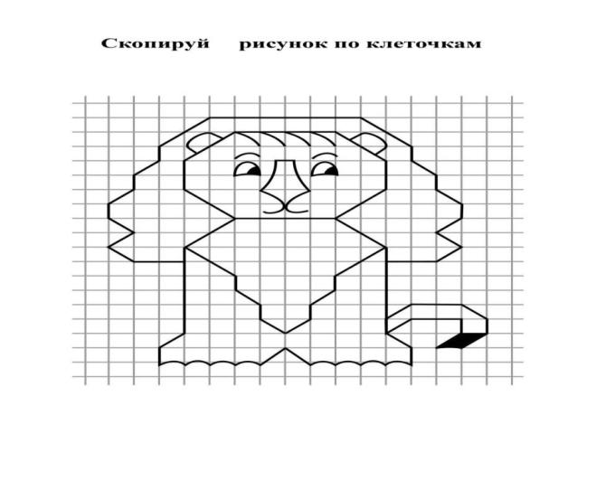
4.Точная копия

Slide 47
Упражнение 5
Мама попросила сына купить в магазине хлеб, молоко, пельмени. Сын купил по просьбе мамы масло, сало, пельмени. Что он забыл купить и что купил лишнее?

Slide 48
Упражнение 6
Предложите своему ребёнку решить следующую задачу:
«На столе лежали книга, ручка, краски, фломастер, тушь. Один предмет убрали и заменили другим. И оказалось, что на столе лежат ручка, тушь, ластик, книга, краски.Что убрали со стола и что положили на стол?»

Slide 49
Упражнение 7
Ребёнку предлагается найти 6 ошибок в приведенных ниже примерах:
3 + 4=7 4 + 5= 8 10 – 2= 7
2 + 3=5 8 – 4= 4 9 – 6=2
12- 2=9 20-1=19 13+1=14
6 + 3=9 17-10=7 11+1=14
7 + 2=8 19+1=20 7 – 3=4

Slide 50
Упражнение 8
Ребёнку предлагается расставить числа в порядке возрастания:
5, 8, 1, 6, 4, 12, 7, 2, 1, 8, 10, 4, 3, 2, 0, 5, 2, 8, 5, 7, 18, 20, 11, 16, 8, 13, 8, 6, 19, 11, 15, 17, 12, 14,17, 13, 6, 4, 8, 19, 0, 9

Slide 51
Упражнение 7
Ребёнку предлагается вычеркнуть повторяющиеся слова:
Моресолнцелесводамореземлясолнцелучнебоводарыбалесуткаморесолнцепароходводаземляпоходморелесрыбанебодетиморе.

Slide 52
Упражнение 9
Ребёнку предлагается разделить «склеенные» предложения:
Былазимазимойхолодноморозщиплетщёкипогодахоршаясветитсолнцедетирадуютсятёплымлучам

Slide 53
Упражнение 10
Корректурная проба.
Ребёнку можно предложить выполнить следующую работу: в таблице предложенных букв необходимо вычёркивать вертикальной чертой буквы А, М, К, З. Эта таблица называется таблицей Бурдона.
зонеафюстжмпсвюкчффложбюр
мфдлитгедишафялзихоюнзкиш
твюфгрвкдуекбжяапрсоютбге
мснбшрмфитявулкибюшлчбднх
пгонбижюазбовехчюиелфвамю
эмждектбшлмхпзиарвшудолбх
диомгрлязткежпсактднвтпрш
гмюнхдксунфмюлтпсрзшафчхд
спояюиаждясуаенлжоячмжиеу
ахрсфсфяухиюкгепвхсфхчовтя

Slide 54
11.Найди ошибки в предложениях
Кот идет под дорожкой.
Собака вылезла в конуры.
Таня сидит под стулом.
Игорь спускается на лестнице.
На столе лежит красная помидор.
На яблоне выросли сладкие яблоко.
Под рекой летит самолет.
Когда Семен станет младше он пойдет в школу.

Slide 55
12.Расшифруй слово

Slide 56
Причины:
Органическое поражение мозга (черепно-мозговая травма, нейроинфекция),
Асфиксия новорождённого.
Генетический фактор, когда синдром дефицита внимания может носить семейный характер.
Особенности центральной нервной системы.
Пищевые факторы (высокое содержание углеводов в пище приводит к ухудшению показателей внимания).
Социальные факторы (непоследовательность и несистематичность воспитательных воздействий и прочие факторы).

Slide 57
Работа родителей с ребёнком, имеющим школьные проблемы.
Помощь родителей не должна ограничиваться только контролем за выполнением домашних заданий. Родители должны знать, как нужно организовать занятие, как взаимодействовать с ребёнком.
Они должны соблюдать основные правила:
Успешное продвижение возможно лишь в том случае, если трудность и сложность заданий не увеличиваются, а уменьшаются.
Работать необходимо регулярно и ежедневно, но никогда по воскресеньям и на каникулах.
Начинать занятия следует с 10 -15 минут.
Начинать занятия с игровых упражнений.

Slide 58
Совет:
В воспитании детей с дефицитом внимания необходимо избегать двух крайностей:
Проявления чрезмерной жалости и вседозволенности;
Постановки перед ним повышенных требований, которые он не в состоянии выполнять.

Slide 59

Вывод

Slide 60

Чтения
Норма техники чтения в начальной школе
Ребёнку, который не умеет хорошо читать, очень трудно выполнять различные задания. Ему неинтересно на уроках, он неусидчив, он не посещает библиотеку, потому что читать книги при низкой технике чтения – это не столько удовольствие, сколько мука.
1 класс.
1 триместр: меньше 10 слов – «Низкий» 10-15 слов - «Ниже среднего", 16-20 слов «Средний", больше 20 слов - «Высокий".
2 триместр: меньше 20 слов " Низкий ", 20-25 слов " Ниже среднего ", 26-35 слов "Средний», больше 35 слов «Высокий".
3 триместр: меньше 25слов " Низкий ", 25-30 слов " Ниже среднего ", 31-40 слов " Средний ", больше 40 слов " Высокий ".

Slide 61
№ п/п | Ф. И. О. ученика | Н.г. | 1тр | 2тр | 3тр
1 | Агафонов Максим | 25 | 29
2 | БлагодатскихМатвей | 37 | 50
3 | Брылова Елизавета | 10 | 13
4 | Бутолин Егор | 10 | 14
5 | Главатских Антон | 31 | 42
6 | Главатских Дмитрий | 11 | 13
7 | Жигалов Григорий | 15 | 25
8 | Жигалов Николай | 20 | 22
9 | Ильин Артем | 5 | 12
10 | Касаткина Мария | 42 | 52
11 | Корепанов Глеб | 15 | 20
12 | Лекомцев Иван | 41 | 50
13 | МаксимовАлександр | 35 | 38
14 | Максимов Захар | 7 | 11
15 | Маркова Юлия | 44 | 45
16 | НекрасоваАнастасия | 26 | 29
17 | Ончуков Владислав | 28 | 34
18 | Пашкина Алина | 26 | 29
19 | СеливерстовАлексей | 26 | 29
20 | Снигирева Дарья | 26 | 34
21 | Трефилова Валерия | 12 | 18
22 | Трефилова Елизавета | 21 | 37
23 | Халифаева Сабрина | 11 | 18
24 | Худякова Яна | 18 | 24

Slide 62
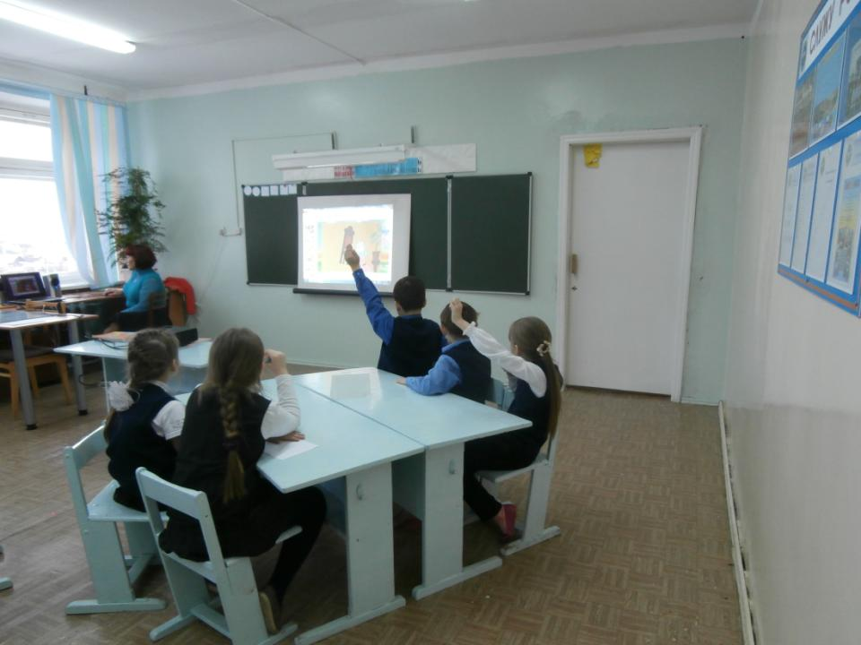
Литературная викторина по сказкам

Slide 63
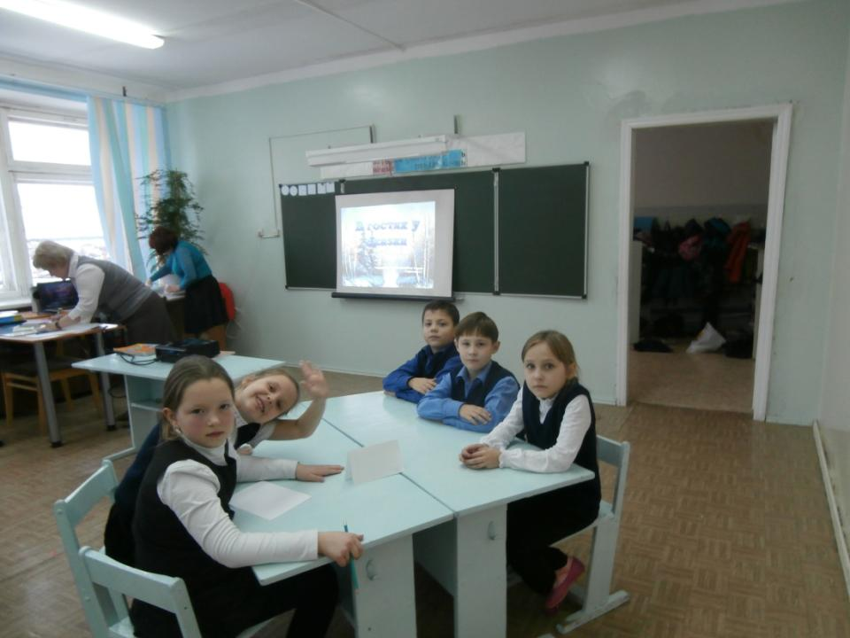

Slide 64
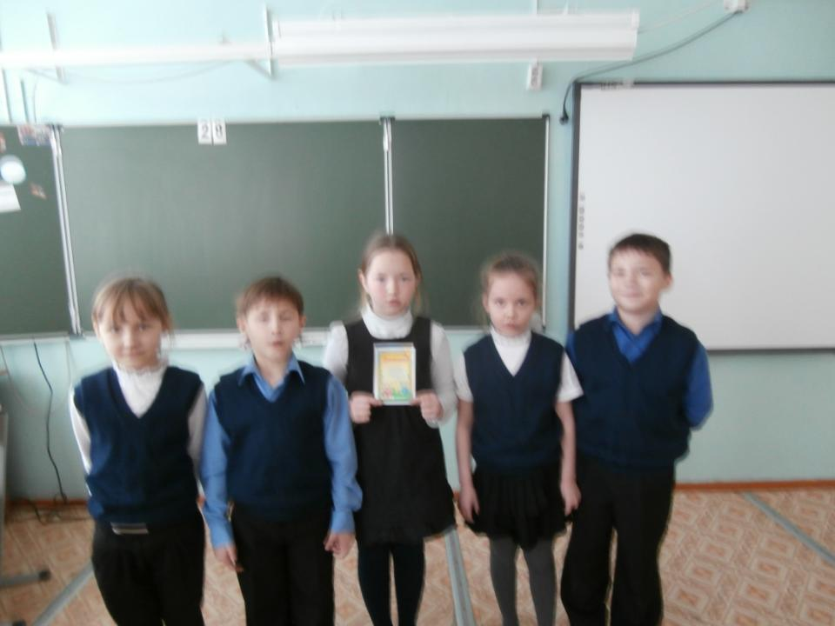
2 место. Ура!

Slide 65
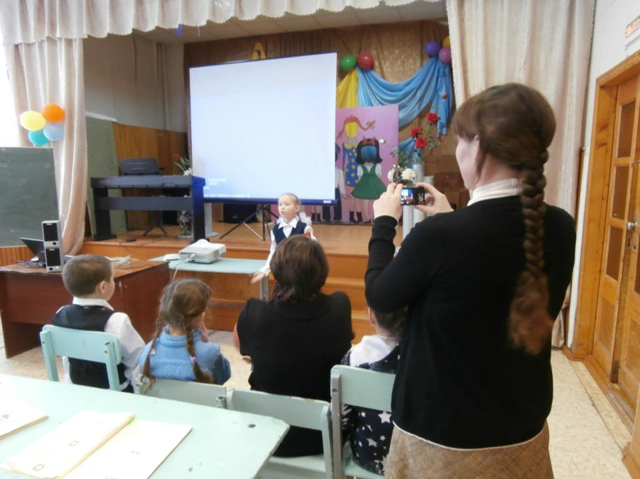
Конкурс
чтецов

Slide 66
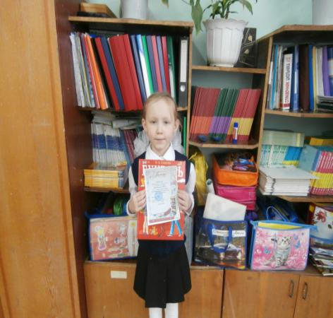
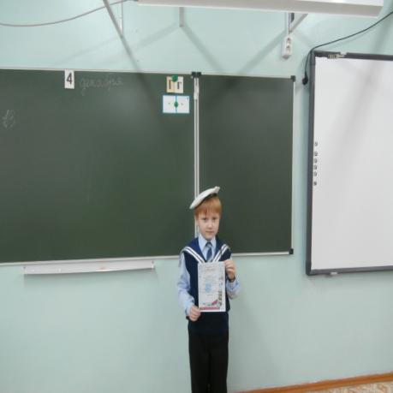
А. Барто
«Мне теперь не до игрушек»
« Кораблик»

Slide 67
Математика

Slide 68
Числа 3, 4 и 5.
Вариант 1.
Построй замкнутую ломаную линию с вершинами в данных точках.
Дорисуй столько ромбиков, чтобы большой ромб стал четвертым по счету справа налево.(слева на право)
Запиши количество вершин незакрашенного многоугольника.
Рассмотри рисунки. Закрась пять треугольников. Закрась пятый круг.

Slide 69
Математика а
Анализ проверочной работы №3
(по математике)
№ п/п | Фамилия, имя ученика | Баллы за выполнение задания |  |  |  | Всего баллов | Уровень выполнения работы
 |  | № 1 | № 2 | № 3 | № 4
 | Максимальный балл за задание | 2 | 2 | 2 | 1
1 | Агафонов Максим | 2 | 2 | 1 | 0 | 5 | средний
2 | Благодатских Матвей | 1 | 2 | 2 | 1 | 6 | средний
3 | Брылова Елизавета | 1 | 2 | 1 | 0 | 4 | н. среднего
4 | Бутолин Егор | 2 | 2 | 0 | 1 | 5 | средний
5 | Главатских Антон | 2 | 2 | 2 | 1 | 7 | высокий
6 | Главатских Дмитрий | 1 | 2 | 0 | 1 | 4 | н. среднего
7 | Жигалов Григорий | 2 | 2 | 0 | 0 | 4 | н. среднего
8 | Жигалов Николай | 2 | 2 | 2 | 0 | 6 | средний
9 | Ильин Артем | 2 | 2 | 2 | 1 | 7 | высокий
10 | Касаткина Мария | 2 | 2 | 0 | 1 | 5 | средний
11 | Корепанов Глеб | 2 | 2 | 2 | 1 | 7 | высокий
12 | Лекомцев Иван | 2 | 2 | 2 | 1 | 7 | высокий
13 | Максимов Александр | 1 | 2 | 1 | 1 | 5 | средний
14 | Максимов Захар | 2 | 1 | 2 | 0 | 5 | средний
15 | Маркова Юлия | 2 | 2 | 2 | 1 | 7 | высокий
16 | Некрасова Анастасия | 1 | 2 | 2 | 0 | 5 | средний
17 | Ончуков Владислав | 2 | 2 | 2 | 1 | 7 | высокий
18 | Пашкина Алина | 2 | 2 | 2 | 0,5 | 6,5 | средний
19 | Селиверстов Алексей | 1 | 1 | 0 | 1 | 3 | низкий
20 | Снигирева Дарья | 1 | 2 | 2 | 1 | 6 | средний
21 | Трефилова Валерия | 2 | 2 | 2 | 0 | 6 | средний
22 | Трефилова Елизавета | 2 | 2 | 2 | 1 | 7 | высокий
23 | Халифаева Сабрина | 1 | 1 | 1 | 1 | 4 | н. среднего
24 | Худякова Яна | 2 | 1 | 2 | 0 | 5 | средний
Средний балл по каждому заданию и итоговый
Высокий | 7
Средний | 5-6
Ниже среднего | 4
Низкий | 3 и менее
Кол-во уч-ся по списку | Кол-во писавших | Уровни выполнения работы
 |  | Высокий |  | Средний |  | Ниже среднего |  | Низкий
 |  | Кол-во чел. | % | Кол-во чел. | % | Кол-во чел. | % | Кол-во чел. | %
24 | 24 | 7 |  | 12 |  | 4 |  | 1

Slide 70
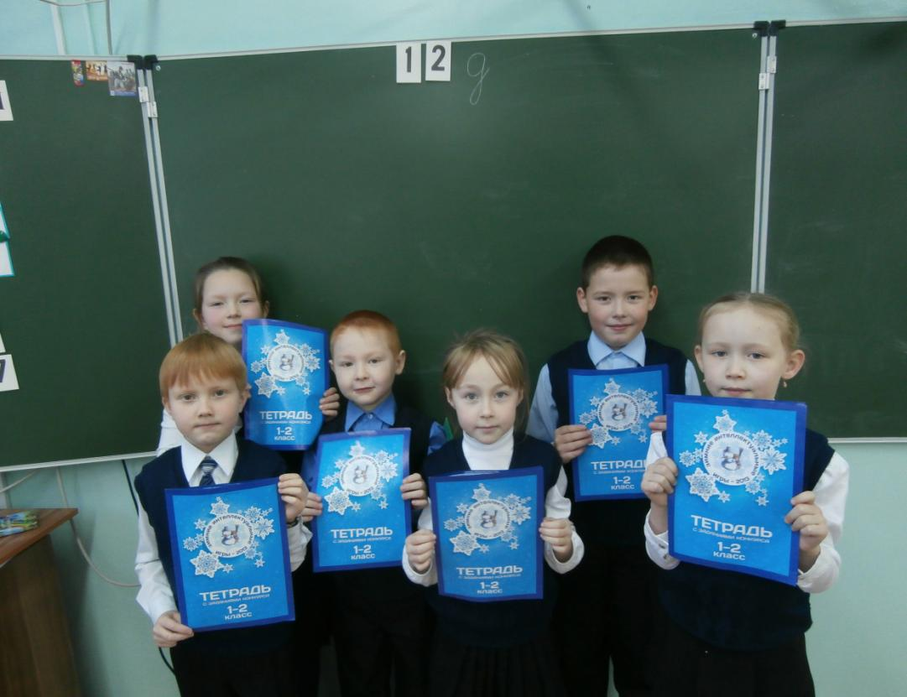
Интеллектуальные игры
фотографии

Slide 71
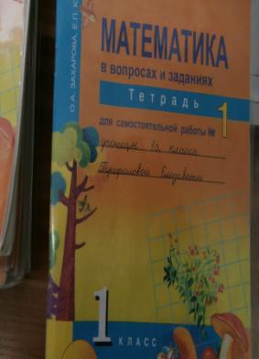
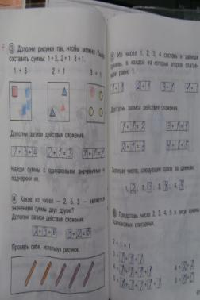
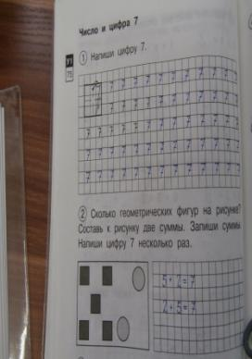
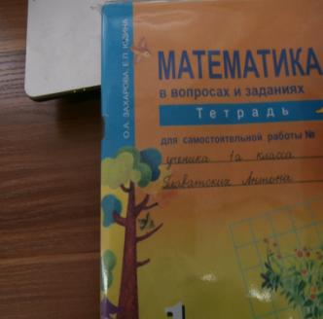
Чистые тетради

Slide 72
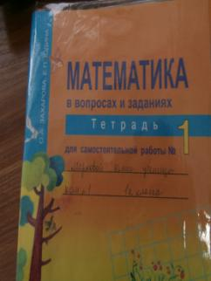
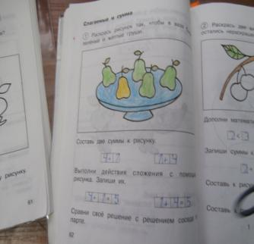

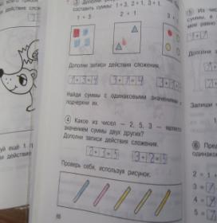
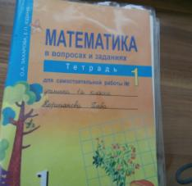
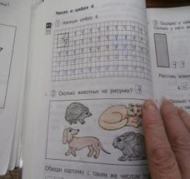
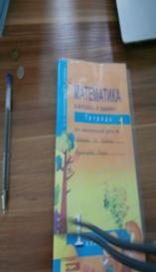
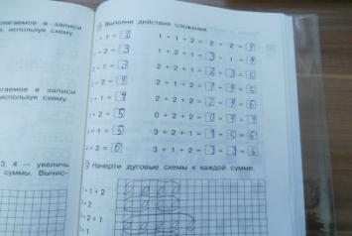

Slide 73
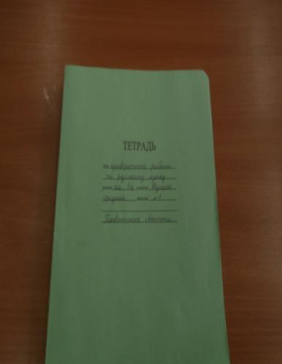
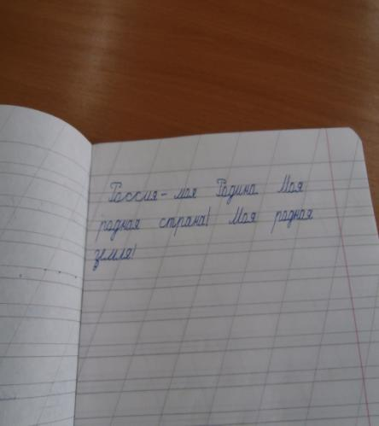
Чистые тетради

Slide 74
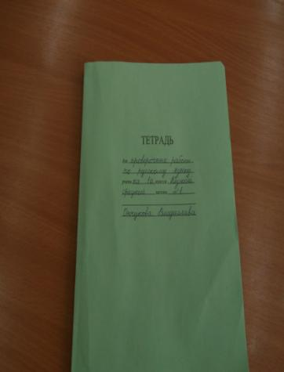
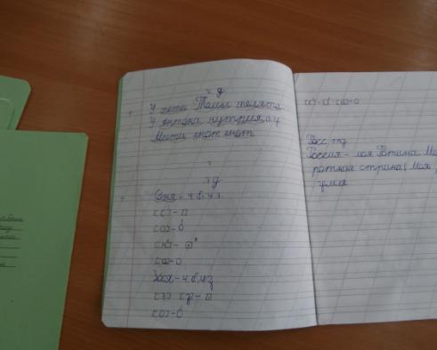

Slide 75
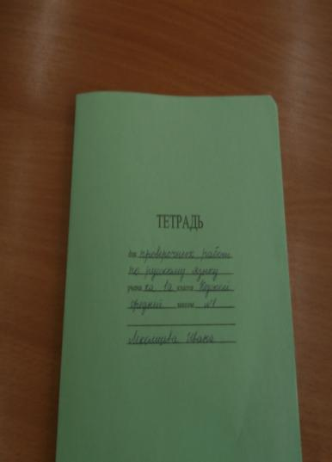
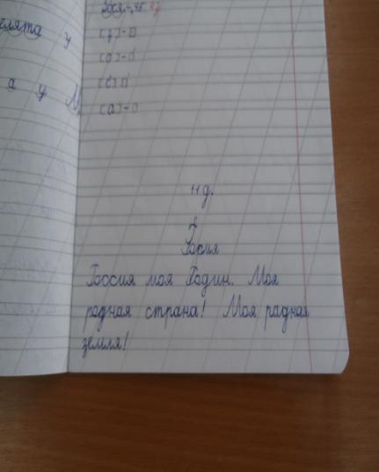

Slide 76
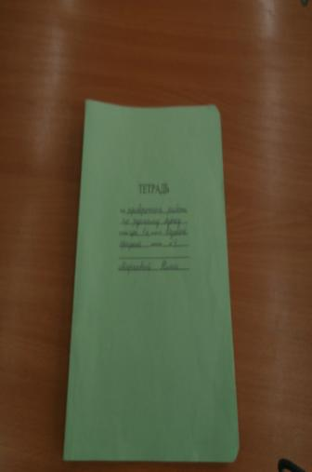
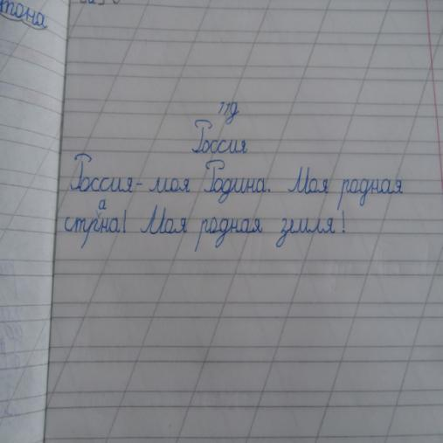

Slide 77
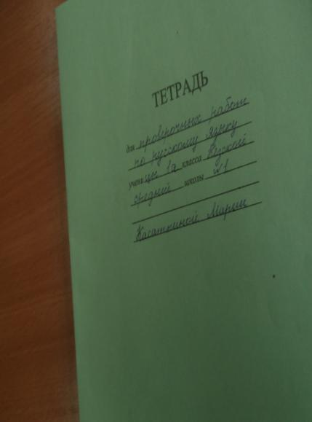
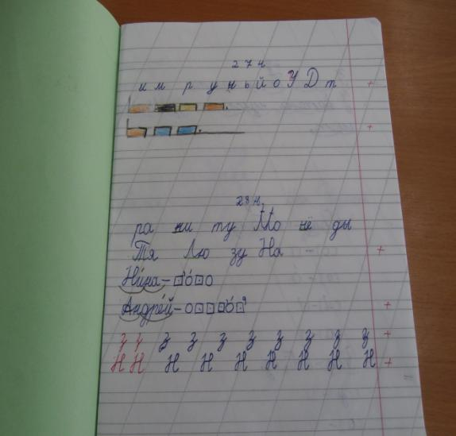

Slide 78

Окружающий мир – Д. З. по тетрадям, чтение по хрестоматии. Отдельные сообщения по хрестоматии

Slide 79

Изо –все готовы.

Slide 80
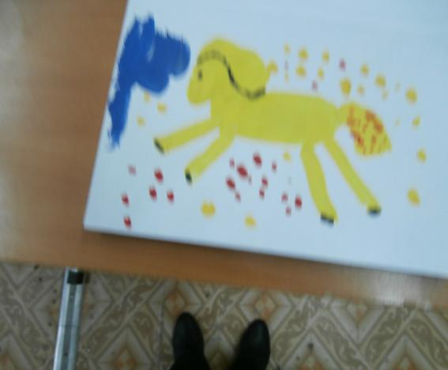
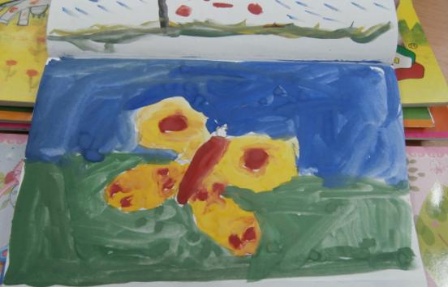

Slide 81
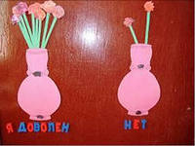
Труд.

Slide 82
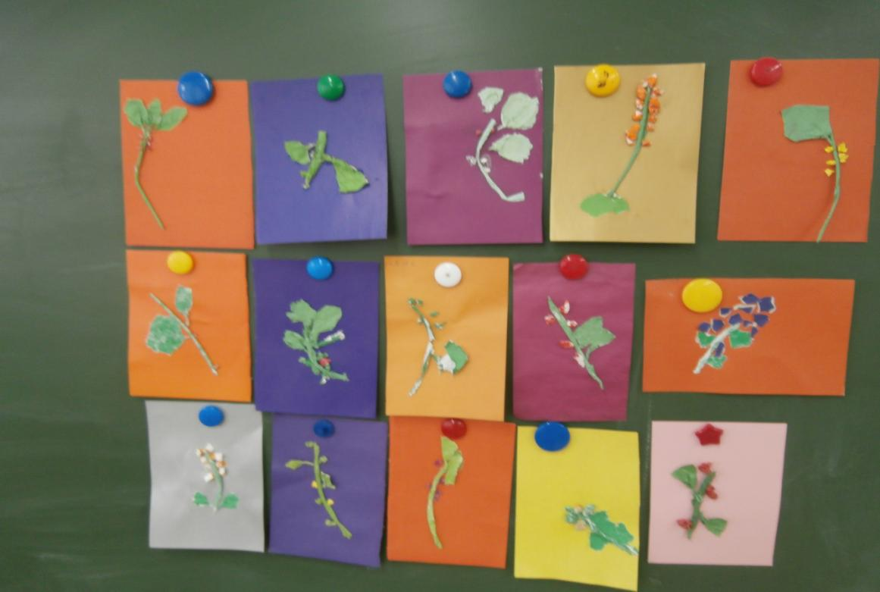

Slide 83
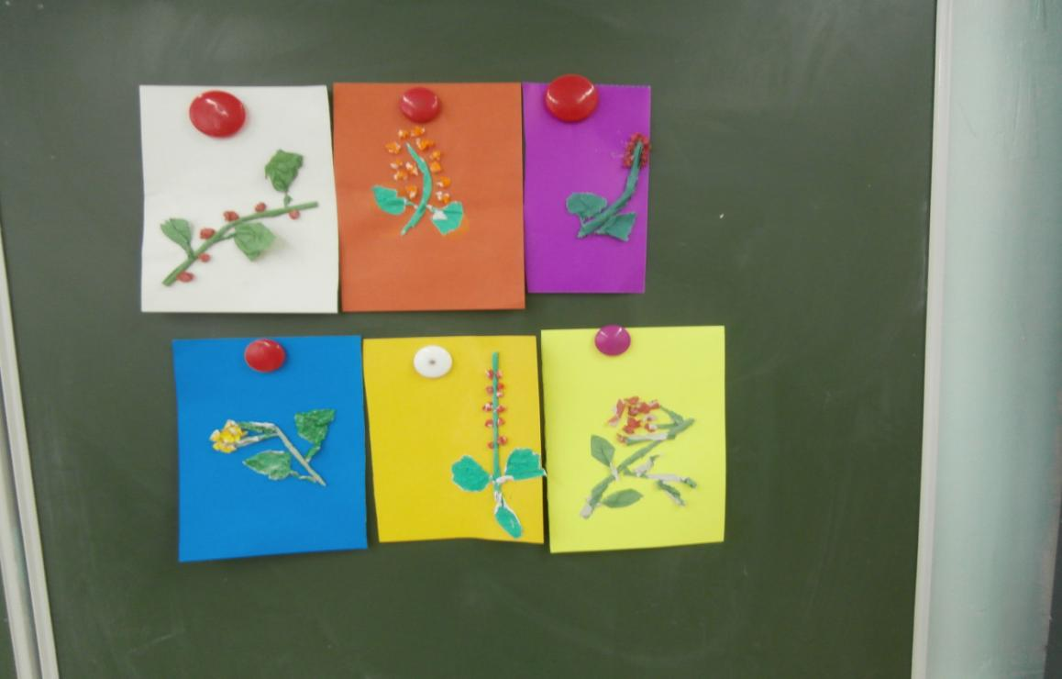

Slide 84
Подготовительная работа к родительскому собранию
1. Анализ работы учащихся на уроках, проверка устойчивости внимания учащихся в учебной деятельности.
Для проверки внимательности учащихся им предлагаются следующие задания.
а) Нарисуй точки в тетради так, как они расположены на рисунке (рисунок заранее готовит учитель).
б) Подчеркни слово, в котором есть буква «д»: портной, подвал, антракт, земляк.
в) Каким по счёту будет в перечне слов слово «год»? Рот, кот, год, грот, крот.
г) учащимся предлагается решить примеры на вычитание сложение. Примеры даны с однозначными и двузначными числами. По команду учителя дети выполняют задание с однозначными числами, затем переходят на двузначные. Установка меняется несколько раз.
(Примеры вида: 2+3= 10-4= 5+5= 6-4= 10+2= 13-3= 16+1= 19-1= и т.д.)
д) Учащимся предлагается диктант.
Жуки сидят на траве. Банка стоит на столе. Папа надел сапоги. Крокодил плавает в реке. Красные розы цветут в саду.

